Slide 1
算法设计与分析
第八讲 散列表
金澈清 教授 博导

Slide 2

散列表
提纲
一、直接寻址表
Contents Page
二、散列表
三、散列函数
四、开放寻址法

Slide 3
问题起源
许多应用都需要一种动态集合结构，至少要支持INSERT、SEARCH、DELETE字典操作。
例如：
关于植物的百科全书
图书馆馆藏书籍
应该如何组织该数据结构？
record
x
key[x]
T上的操作:
INSERT(T,x)
DELETE(T,x)
SEARCH(T,k)

Slide 4
直接寻址表
当关键字的全域U比较小的时候，直接寻址是一种简单而有效的技术。
假设每个元素取自全域U={0, 1, ..., m-1}，且m不是很大
实际关键字的集合 K ⊆ {0, 1, …, m–1}
构建数组 T[0 . . m–1]:
如果 k∈K 且 keys[x] = k
否则.

Slide 5
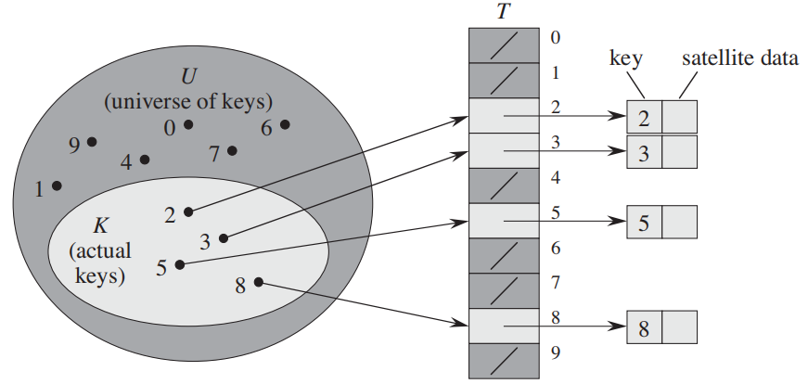
直接寻址表

Slide 6
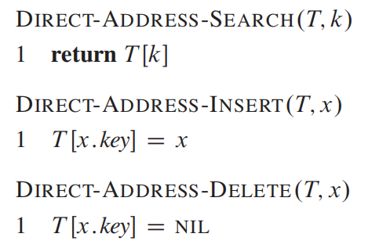
直接寻址表
问题: 关键字的范围可能非常大:
64-位 数字 (代表 18,446,744,073,709,551,616 个不同的搜索码),
字符串 (甚至更大!).
则, 操作花费 Θ(1) 时间

Slide 7
散列表
提纲
一、直接寻址表
Contents Page
二、散列表
三、散列函数
四、开放寻址法

Slide 8
散列函数
解决方案: 使用 哈希函数 h 将全域 U 中的所有关键字映射到
{0, 1, …, m–1}:
当一条即将插入的记录映射到已经被占据的槽时，会发生冲突 .
T
 | 0
 | h(k₁)
 | h(k₄)
 | h(k₂) = h(k₅)
 | h(k₃)
 | m-1
关键字全域U
k₁
k₅
k₄
k₂
k₃
K

Slide 9
通过链接法解决冲突
在相同槽中的记录被放到一个链表之中.
T
i
49
86
52
h(49) = h(86) = h(52) = i

Slide 10
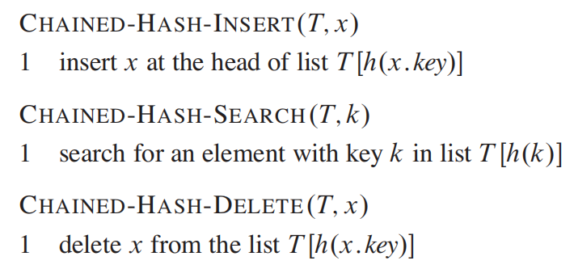
通过链接法解决冲突
在相同槽中的记录被放到一个链表之中.
T
最坏情况：所有n个关键字都散列到同一个槽中，从而产生一个长度为n的链表。这时，最坏情况下查找的时间为Θ(n)。
i
49
86
52
h(49) = h(86) = h(52) = i

Slide 11
链接法分析
考虑 简单均匀散列:
任一关键字 k ∈ K 等可能地映射到m个槽中的任意一个,且与其他关键字被散列到什么位置上无关.
令 n 是表中的关键字个数，令 m 是槽的数量.
定义T的装载因子（load factor）α = n/m
= 一个槽平均存储的元素数量.

Slide 12
搜索开销
定理11.1. 在简单均匀散列的假设下，对于用链接法解决冲突的散列表，一次不成功查找的平均时间为 Θ(1 + α).
分析：各个槽平均有α个元素，不成功的查找要找到队伍末尾；另外还加一次散列时间。
定理11.2 在简单均匀散列的假设下，对于用链表法解决冲突的散列表，一次成功查找所需的平均时间是Θ(1 + α).
推论：如果散列表中槽数至少与表中的元素成正比，则有n = O(m)，从而 α = n/m=O(1)，期望搜索时间、插入时间和删除时间均为 Θ(1),

Slide 13
搜索开销
如果散列表中槽数至少与表中的元素数成正比，则有n=O(m)，从而α=n/m=O(m)/m=O(1)。所以，查找操作平均需要常数时间。
当链表采用双向链接时，插入操作在最坏情况下需要O(1)时间，删除操作最坏情况下也需要O(1)时间，因而，全部的字典操作平均情况下都可以在O(1)时间内完成。

Slide 14
散列表
提纲
一、直接寻址表
Contents Page
二、散列表
三、散列函数
四、开放寻址法

Slide 15
好的散列函数的特点
一个好的散列函数应（近似地）满足简单均匀散列假设：每个关键字都被等可能地散列到m个槽位只能够的任何一个，并且与其他关键字已散列到哪个槽位无关。
均匀散列的假设很难被确保, 但是有几个通用技术在现实中能够工作得很好，一些不足之处能够被避免.
一些很相近的符号（如pt, pts）要能够将他们散列到同一个槽中的概率最小化。
提示:
一个好的散列函数会将关键字均匀分布到表的槽中.
关键字的分布情况并不会影响均匀分布情况.

Slide 16
将关键字转换为自然数
多数散列函数都假定关键字的全域为自然数集N={0, 1, 2, ...}
其他数据类型按照一定规则转换为自然数
例如：
pt转换成十进制整数对（112, 116） 基于ASCII
以128为基数，
pt -> 112*128+116 = 14,452

Slide 17
除法散列法
假设所有关键字都是整数, 定义
h(k) = k mod m.
提示:
要避免选择m的某些值
m不应该是2的幂

Slide 18
除法散列法
极端情况: 如果 m = 2^{r}, 则散列函数并不依赖 k 的所有位数:
如果 k = 1011000111011010₂ 且 r = 6, 则
h(k) = 011010₂ .
h(k)

Slide 19
除法散列法
h(k) = k mod m.
在计算机系统中，通常会挑选一个质数 m ，且该值并不太过于接近 2 的幂次方，或者10 的幂次方.
例如：
n=2000个字符串，如果不介意一次不成功的查找需要平均检查3个元素，可以设m=701, 接近于2000/3， 但不接近2的任何次幂的素数
提示:
有时候, 将表的大小设置为一个质数会不太方便.
但是，这个方法是主流的, 尽管我们接下来看到的方法更好.

Slide 20
乘法散列法
两个步骤
用关键字k乘上常数A （0<A<1），并提取kA的小数部分。
用m乘以这个值，再向下取整。
h(k) = floor(m (kA mod 1)),
其中， kA mod 1表示 kA - floor(kA)
优点：对m的选择不是特别关键，一般选择它为2的某个幂次
这样会比较快

Slide 21
乘法散列法
假设所有关键字都是整数, m = 2^{r}, 我们的计算机具有 w-位的字. 定义
h(k) = ((A * k) mod 2^{w}) rsh (w – r),
其中 rsh 是“按位右移”操作符
A 是一个奇数，其范围是： 2^{w–1} < A < 2^{w}.
不要挑选 A ，过于靠近 2^{w}.
乘法操作 2^{w} 是快速的.
rsh 操作也是快速的.

Slide 22
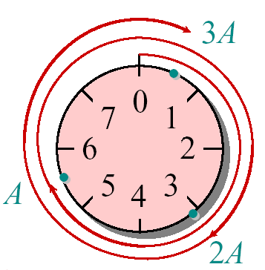
乘法散列法的案例
h(k) = ((A * k) mod 2^{w}) rsh (w – r)
假设 m = 8 = 2³ ，并且，我们的计算机具有 w = 7-位的字:
1 0 1 1 0 0 1 = A
1 1 0 1 0 1 1 = k
×
1 0 0 1 0 1 0 0 1 1 0 0 1 1
h(k)
Modular wheel

Slide 23
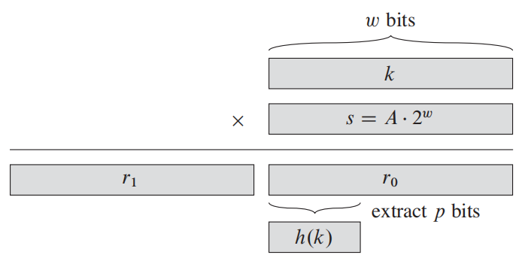
乘法散列法的案例
理想取值：A=(sqrt(5)-1)/2 = 0.618
假设k=123456，p=14, m=2t=16384，且w=32
取A为形如s/2³²的分数。
于是A=2654435769/2³²
k*s=76300*2³²+17612864
r1=76300
r0=17612864
r0的14个最高有效位产生了散列值
h(k)=67

Slide 24
散列表
提纲
一、直接寻址表
Contents Page
二、散列表
三、散列函数
四、开放寻址法

Slide 25
开放寻址法
在哈希表之外，没有存储空间被利用.
插入操作会系统性地搜索表，一直到找到空槽.
散列函数依赖于关键字和搜索数:
h : U × {0, 1, …, m–1} → {0, 1, …, m–1}.
搜索序列 <h(k,0), h(k,1), …, h(k,m–1)> 是 {0, 1, …, m–1}的一个排列.
表可能会充满, 删除是困难的 (但不是不可能).

Slide 26
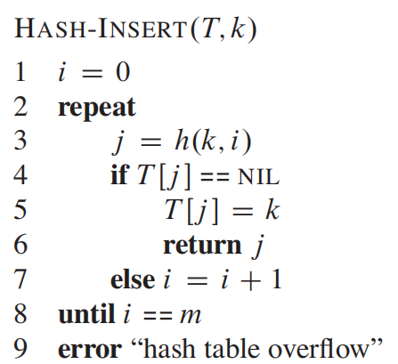
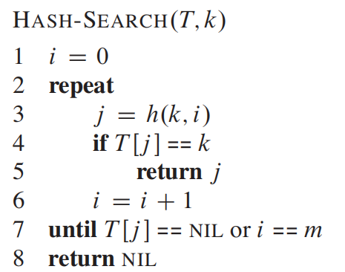
开放寻址法

Slide 27
开放寻址法案例
插入关键字 k = 496:
0. 搜索 h(496, 0)
T
 | 0
586
133
204 | 冲突
481
 | m-1

Slide 28
开放寻址法案例
插入关键字 k = 496:
0. 探查 h(496, 0)
1. 探查 h(496, 1)
T
 | 0
586 | 冲突
133
204
481
 | m-1

Slide 29
开放寻址法案例
插入关键字 k = 496:
0. 探查 h(496, 0)
1. 探查 h(496, 1)
2. 探查 h(496, 2)
T
 | 0
586
133
204
496 | 插入
481
 | m-1

Slide 30
开放寻址法案例
插入关键字 k = 496:
0. 探查 h(496, 0)
1. 探查 h(496, 1)
2. 探查 h(496, 2)
T
 | 0
586
133
204
496
481
 | m-1
使用相同探查序列进行搜索, 如果找到关键字，则成功终止，反之若找到一个空槽，则失败.

Slide 31
探查策略
线性探查:
给定一个普通的散列函数 h′(k), 线性探查使用如下散列函数
h(k,i) = (h′(k) + i) mod m.
这个方法尽管简单, 但存在一次群集（primry clustering）问题：其中长期运行的占有的槽建立后，增加了平均搜索时间。此外，占有的槽运行时间较长会变得更长.
原因：当一个空槽前有i个满的槽时，该空槽下一个将被占用的概率是(i+1)/m。连续被占用的槽就会变得越来越长，因而平均查找时间也会越来越大。

Slide 32
探查策略
二次探查:
给定一个普通的散列函数 h′(k), 线性探查使用如下散列函数
h(k,i) = (h′(k) + c₁i + c₂i²) mod m.
其中，c₁和c₂都是正的辅助常数。
避免了一次群集，但是无法避免二次群集（secondary clustering）
因为，h(k₁, 0)=h(k₂,0)蕴涵着h(k₁, i) = h(k₂, i)。

Slide 33
探查策略
双重散列
给定两个普通的散列函数 h₁(k) 和 h₂(k),
双重散列使用如下的散列函数
h(k,i) = (h₁(k) + i×h₂(k)) mod m.
这个方法通常会产生良好的结果,
但是 h₂(k) 必须要与表的大小 m互素. 一种方式是设置m 为2的幂次方，并且设计 h₂(k) 仅产生奇数.

Slide 34
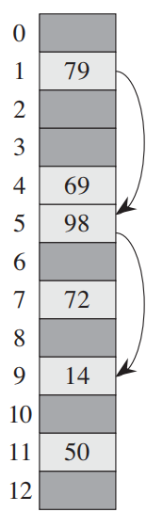
探查策略
双重散列
案例：
散列表大小为13，
h₁(k) = k mod 13
h₂(k) = 1 + (k mod 11)
因为14≡ 1 mod 13, 且14 ≡ 3 mod 11
故在探查了槽1和槽5，并发现它们被占用后，
关键字14被查到了槽9当中。

Slide 35
开放寻址法的分析
定理：给定一个装载因子为α=n/m<1的开放寻址散列表，并假设是均匀散列的，则对于一次不成功的查找，其期望的探查次数至多为1/(1-α)。
推论：假设采用的是均匀散列，平均情况下，向一个装载因子为α的开放寻址散列表中插入一个元素至多需要做1/(1-α)次探查。

Slide 36
定理证明
Proof.
至少需要一次探查.
第一次探查命中到了一个已经被占用的槽的概率是 n/m, 从而引发第二次探查.
第二次探查命中到了一个已经被占用的槽的概率是 (n–1)/(m–1), 从而引发第三次探查
第三次探查命中到了一个已经被占用的槽的概率是 (n–2)/(m–2), 从而引发第四次探查，依此类推。
观察到 for i = 1, 2, …, n.

Slide 37
定理证明（续）
因此，期望的探查数

Slide 38
定理应用
如果 α 是常数，则访问开放寻址的哈希表会耗费常数级别的时间.
如果表是半满的, 期望的探查数是 1/(1–0.5) = 2.
如果表是 90% 满的, 则期望的探查数是 1/(1–0.9) = 10.

Slide 39
总结
直接寻址法能够快速找到元素，但是空间利用率不高
使用散列表能够提升空间利用效率
散列函数，越分散越好，且有多种散列函数表达方式
开放寻址法避免了链表

